Slide 1
Creazione link al meeting Ms Teams per lezioni a distanza
(Laurea magistrale 2. semestre)
LIUC e-Corsi e Ms Teams

Slide 2
Creazione del meeting in Ms Teams

Slide 3
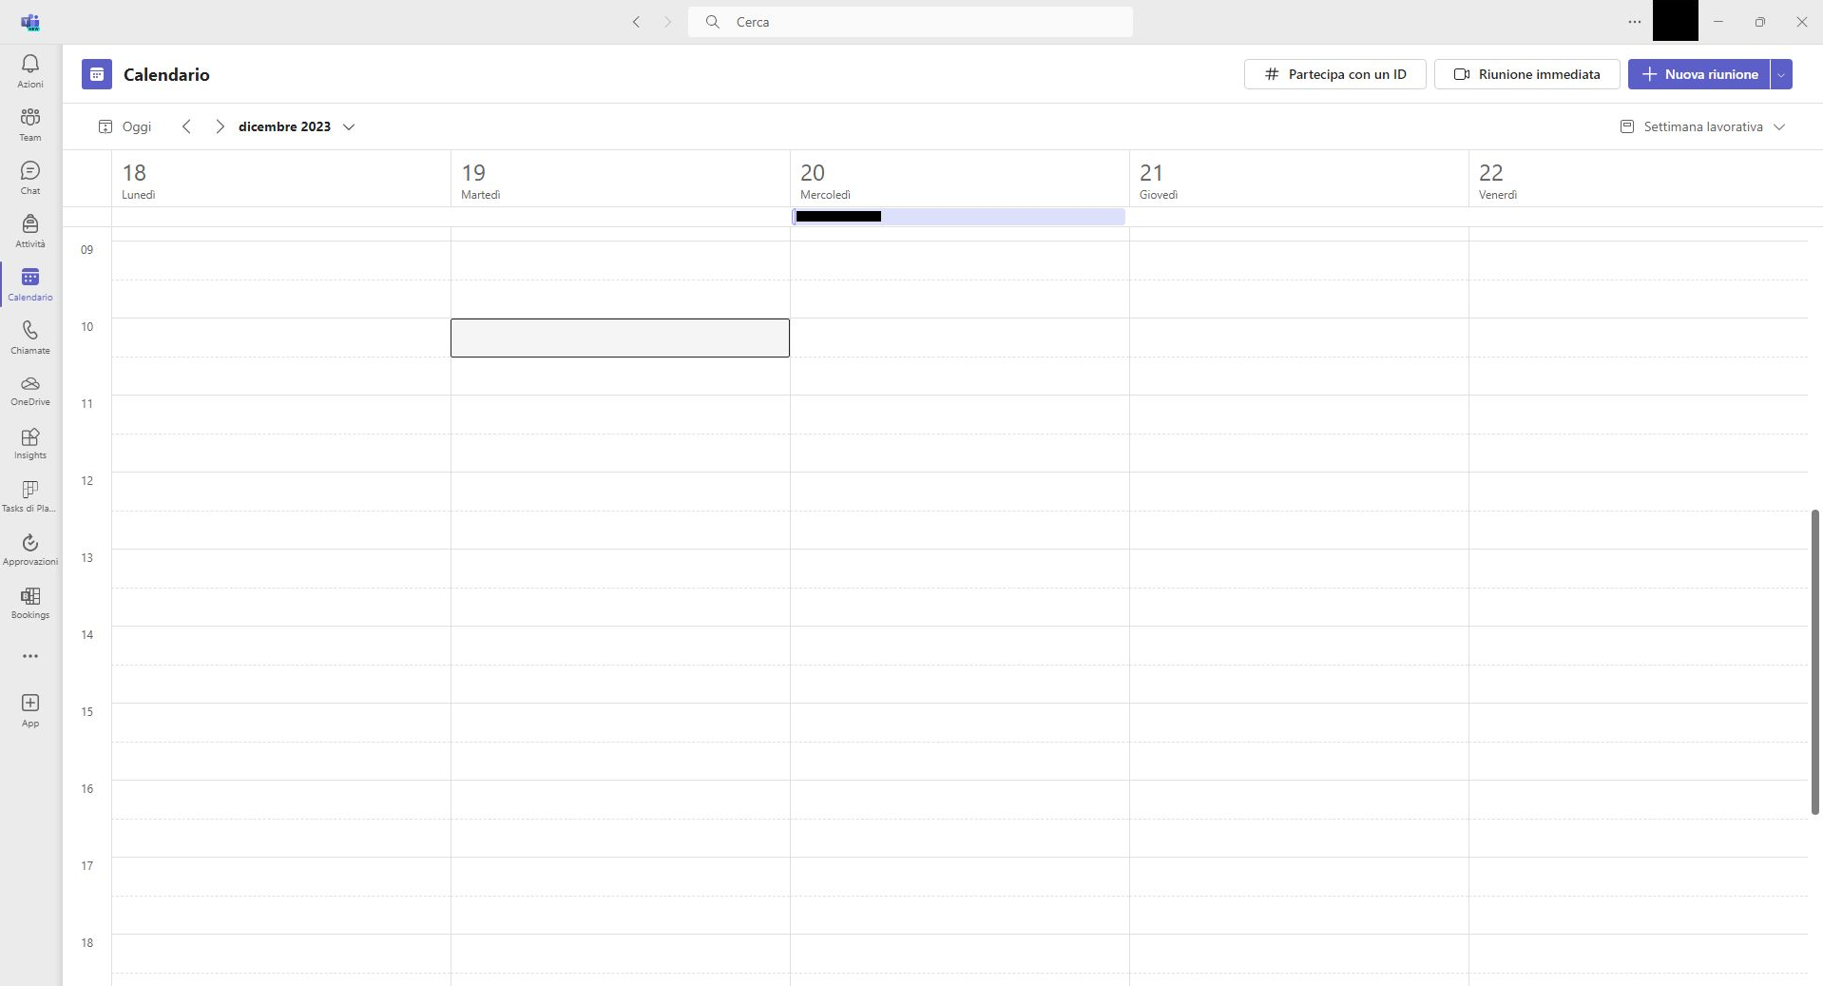
Cliccare sul calendario di Teams
Scegliere data e ora della prima lezione e cliccare

Slide 4
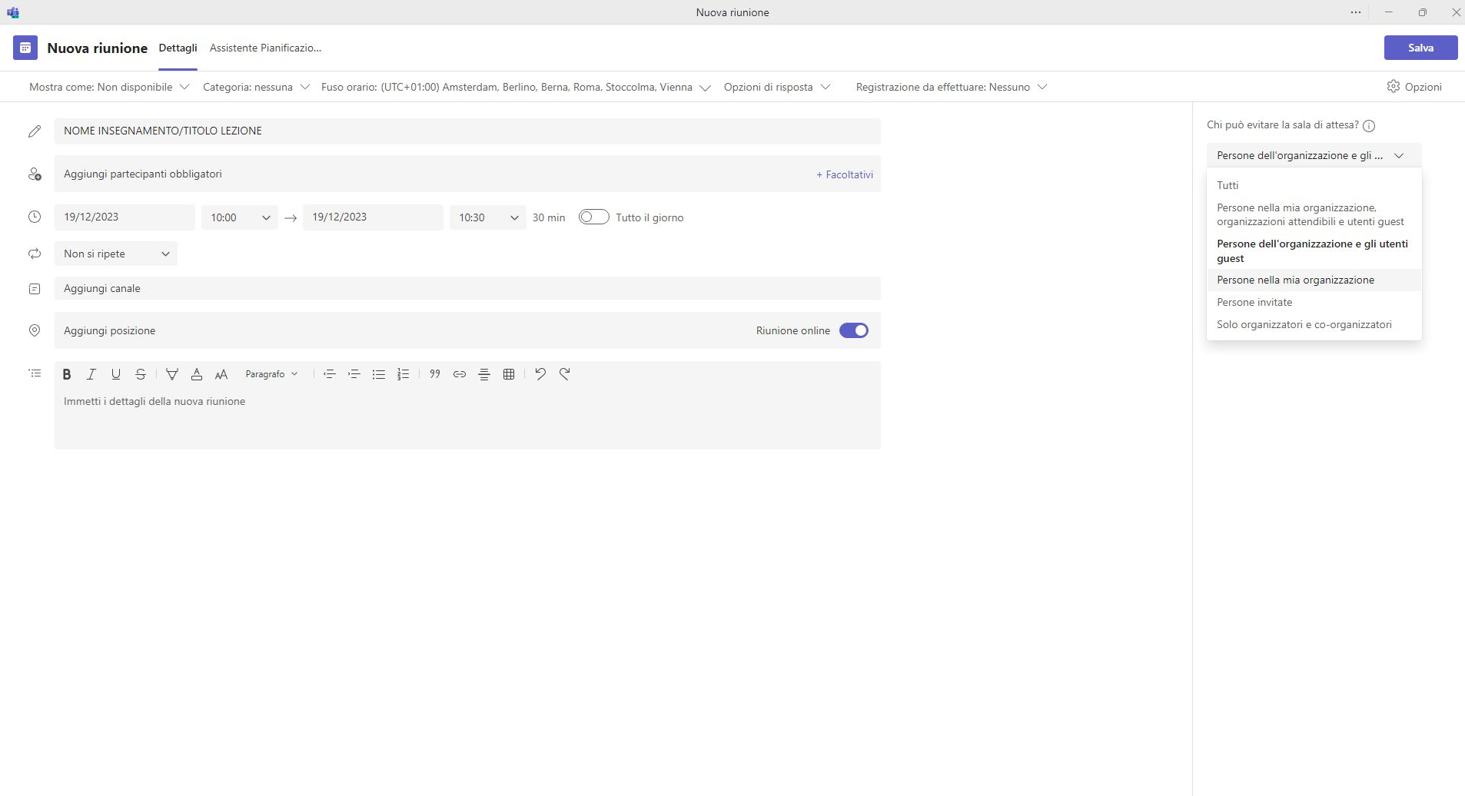
- Inserire il titolo della riunione/lezione
- Invitare eventualmente gli altri docenti del corso
- Modificare la durata della lezione
Modificare le impostazioni della sala d’attesa impostando "persone della mia organizzazione"

Slide 5
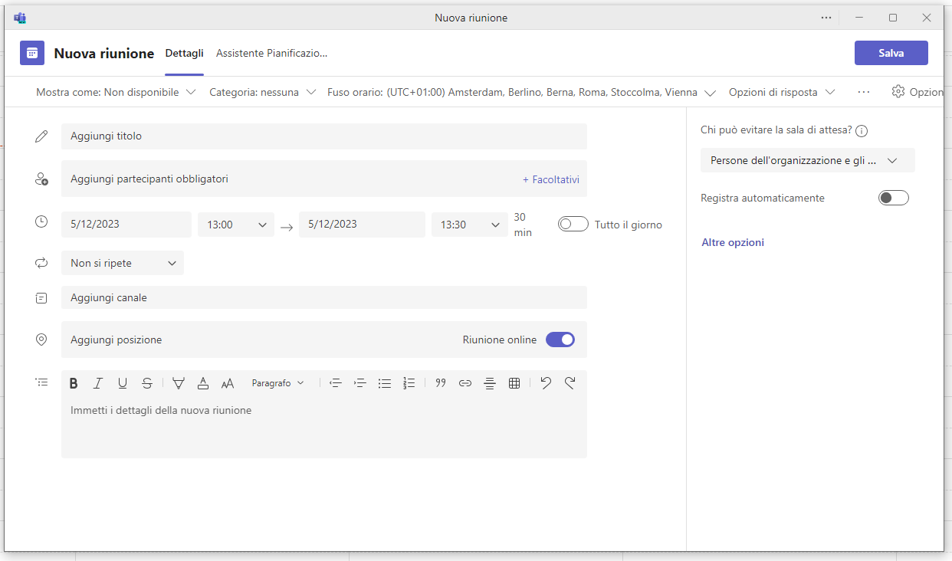
Cliccare su "Altre opzioni"

Slide 6
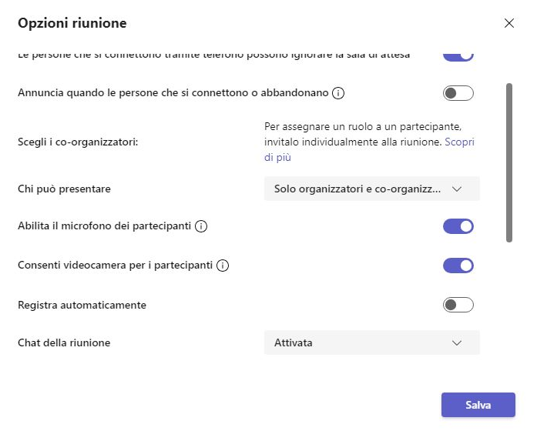
Se avete inserito altri docenti tra gli invitati impostarli come co organizzatori
"Chi può presentare" scegliere "Solo organizzatori e co-organizzatori"
Scegliere se abilitare o meno microfono telecamera e chat per chi partecipa da remoto
Una volta impostato il tutto cliccare su salva e poi ancora in alto a destra su "Salva" o "Invia" per completare il salvataggio della riunione

Slide 7
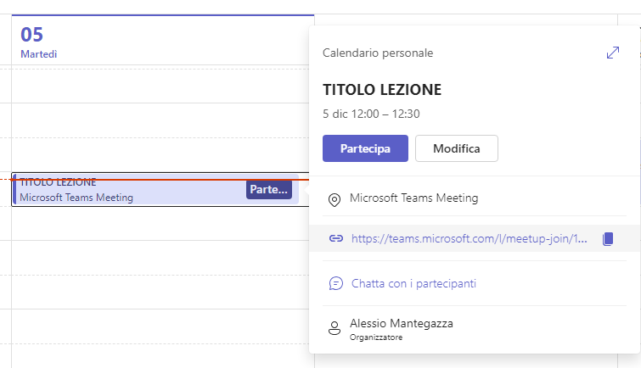
Tornando al calendario e cliccando sulla riunione creata è possibile copiare il link alla riunione con l'apposito tasto

Slide 8
Creazione del link in LIUC e-Corsi

Slide 9
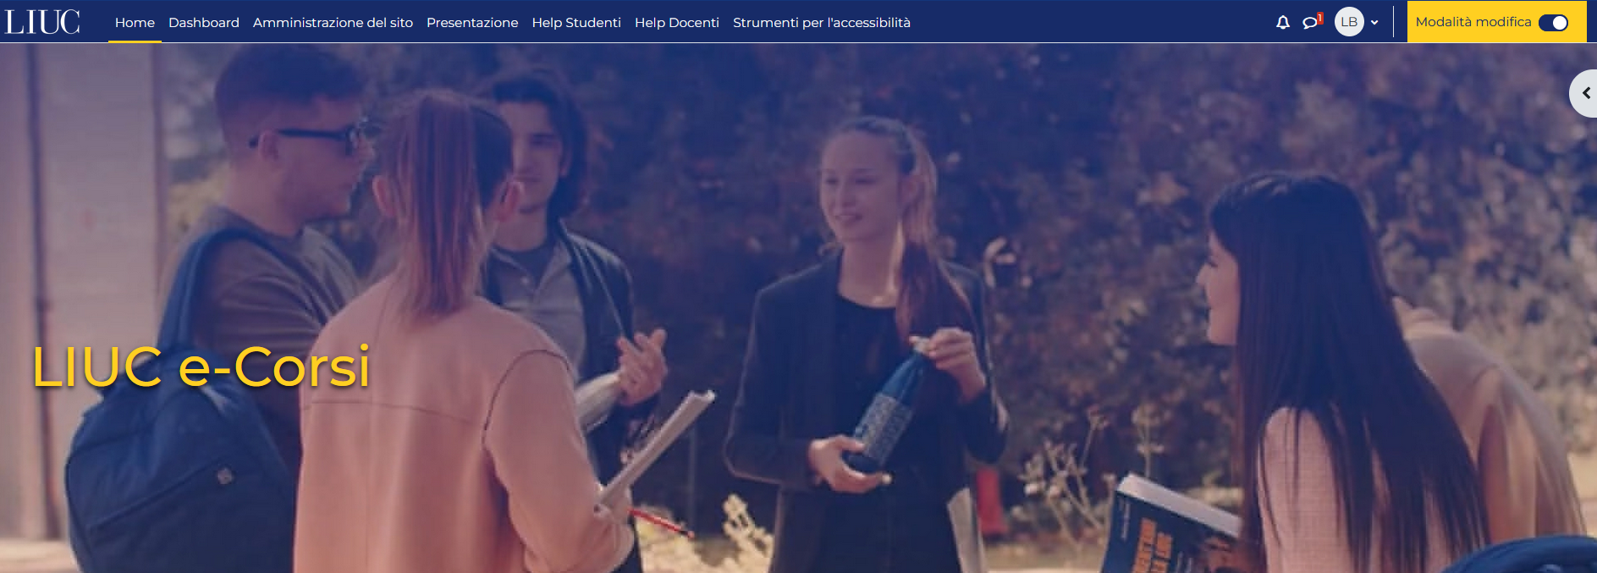
Accedere a LIUC e-Corsi www.ecorsi.liuc.it

Slide 10
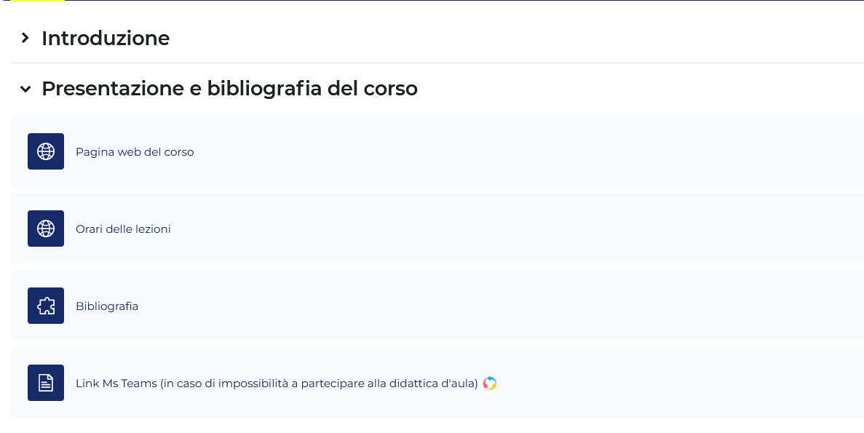
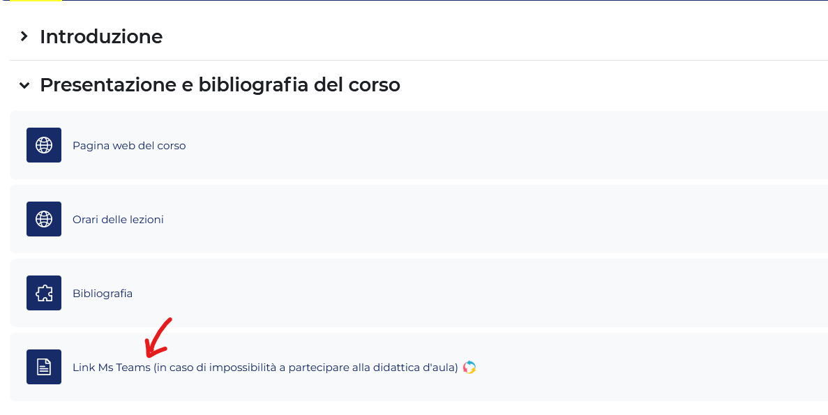
Cancellare eventuale altro link a meeting presente e crearne uno nuovo in questa posizione

Slide 11
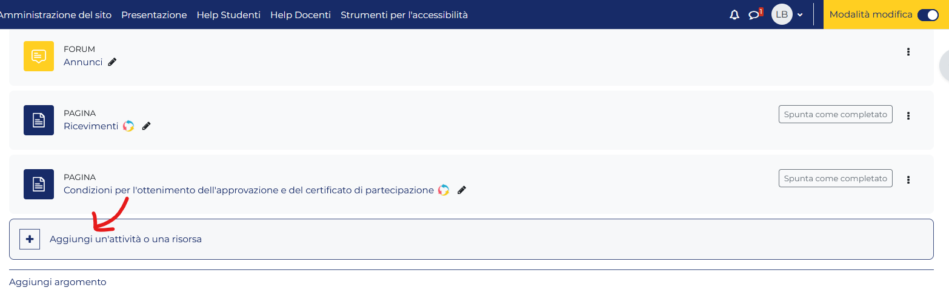
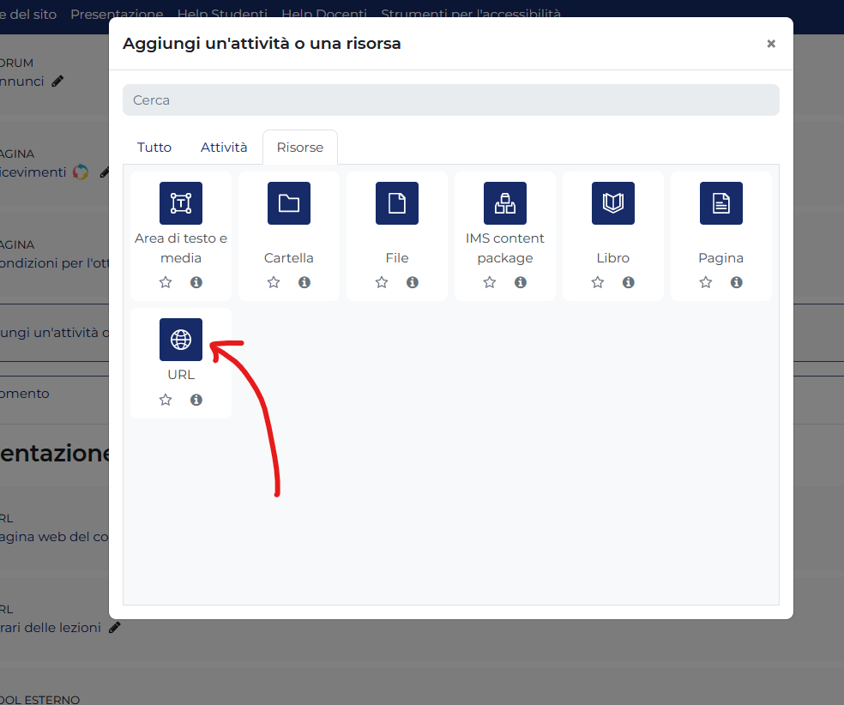
Aggiungere una risorsa di tipo url

Slide 12
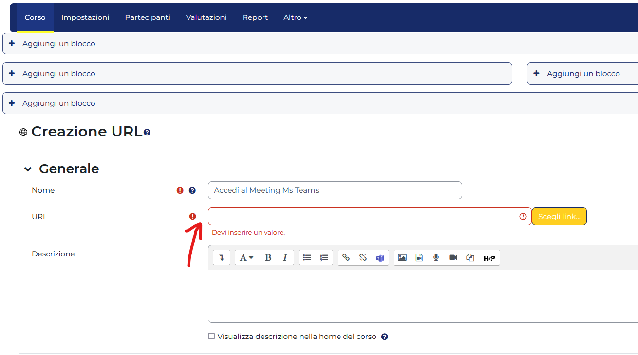
Incollare qui il link al Meeting precedentemente creato in Ms Teams

Slide 13
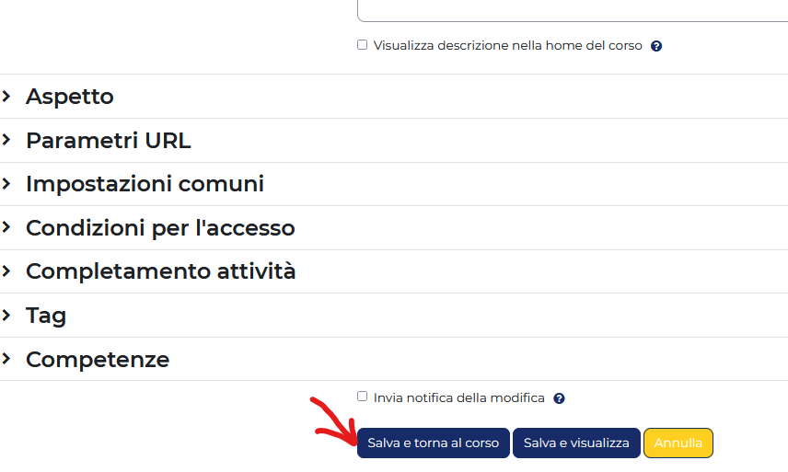
Salvare e tornare al corso Teams

Slide 14
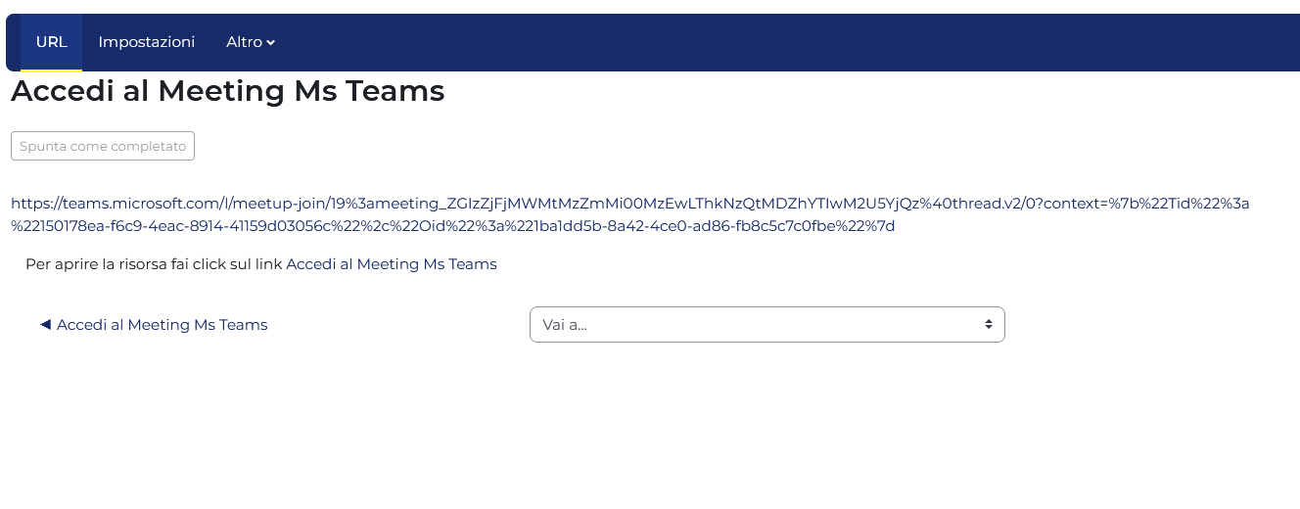
Risultato

Slide 15
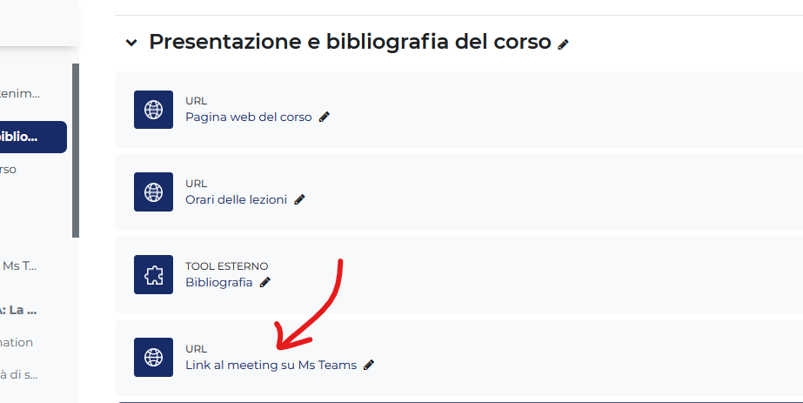
Sulla pagina principale si visualizza

Slide 16
Help
Ms Teams: helpdesk@liuc.it
LIUC e-Corsi: ecorsi@liuc.it

